Slide 1
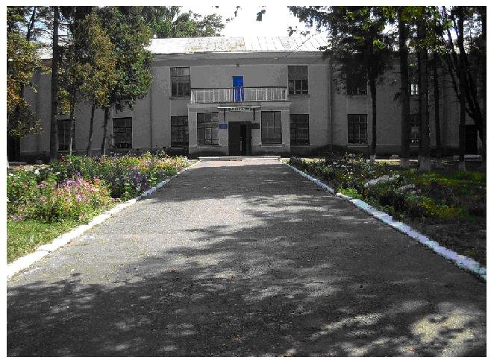
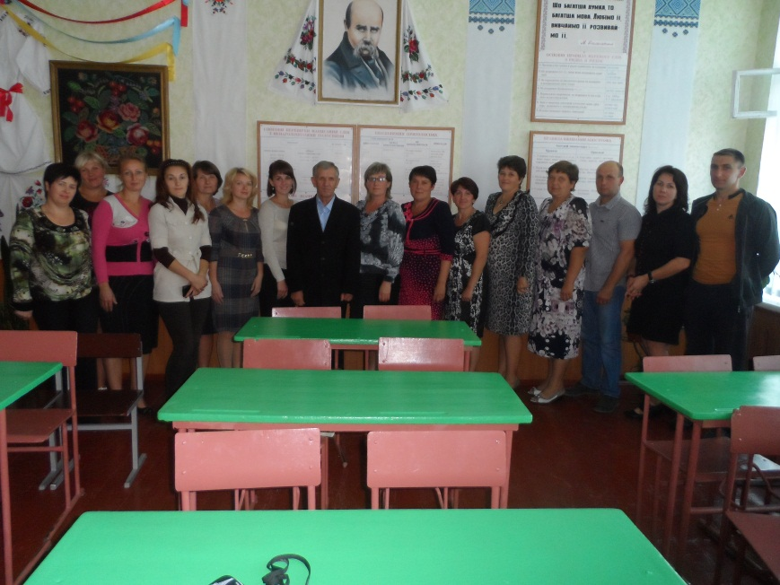
Подібнянська загальноосвітня школа
І – ІІІ ступенів
Маньківської районної ради
Черкаської області
Педагогічна спадщина О.А.Захаренка в системі роботи навчального закладу

Slide 2
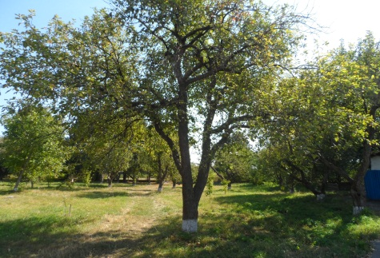
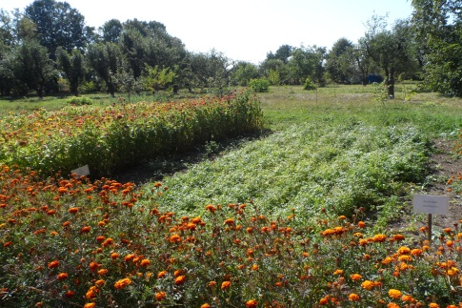
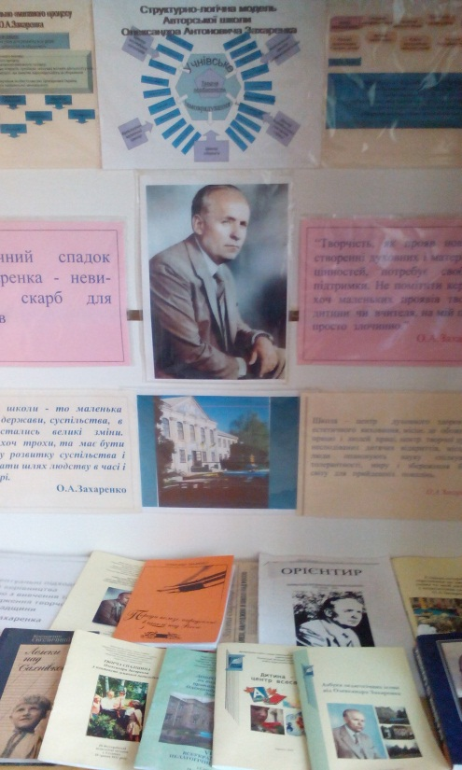
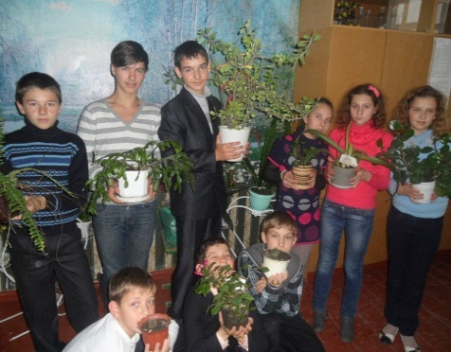
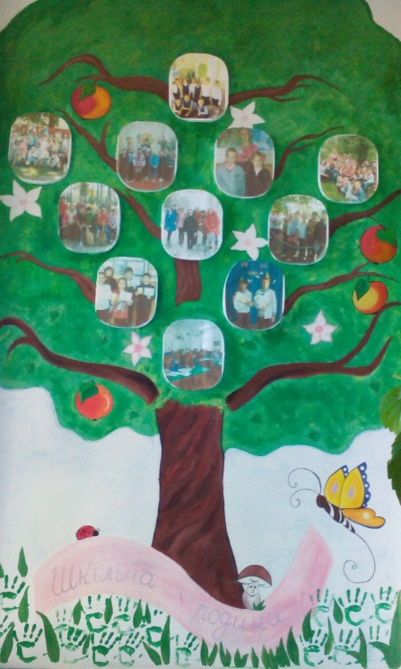
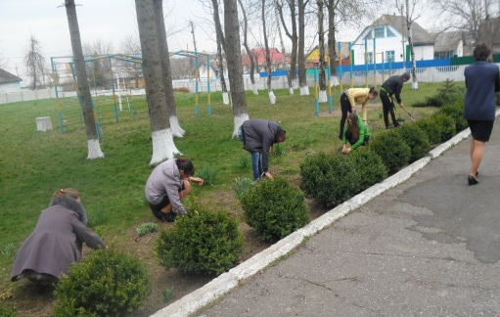
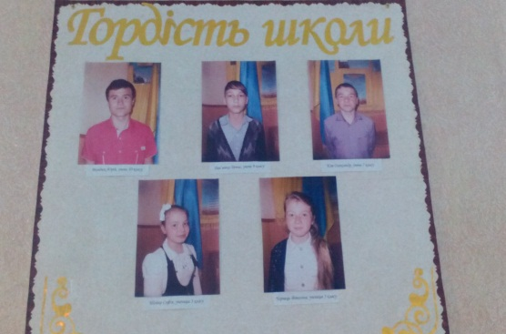
Слідами Сахнівського мрійника
Життя школи – то маленька історія держави, суспільства, в якому відбуваються великі зміни
О.А.Захаренко
Яблуневий сад (щороку учні 1 класу висаджують дерево)
Шкільні ділянки
Зелена кімната
Куточок О.А. Захаренка
«Алея троянд»(випускники школи залишають на згадку про себе квіти)
Фотогалерея «Шкільна родина»
«Гордість школи»

Slide 3
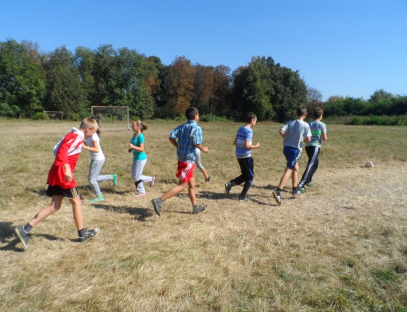
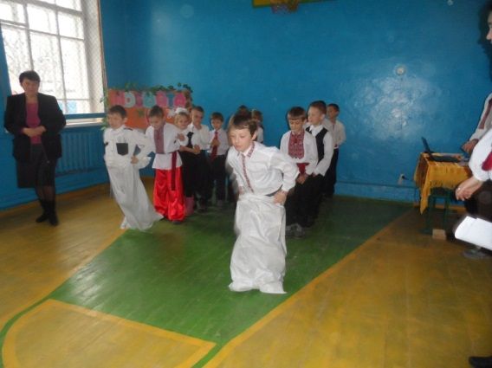
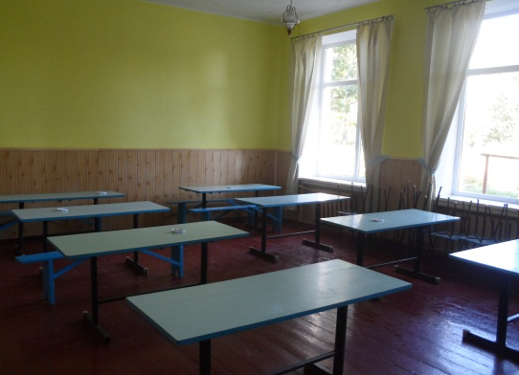
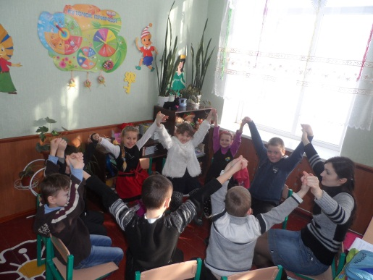
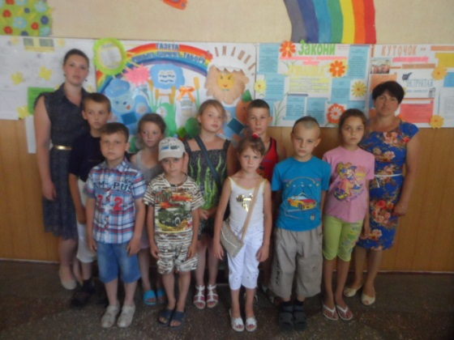
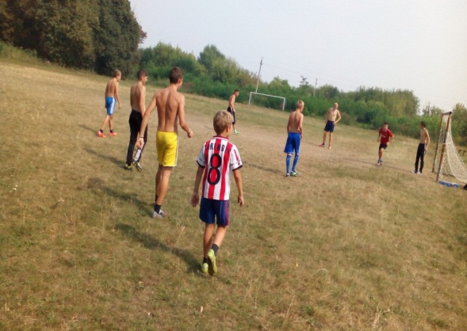
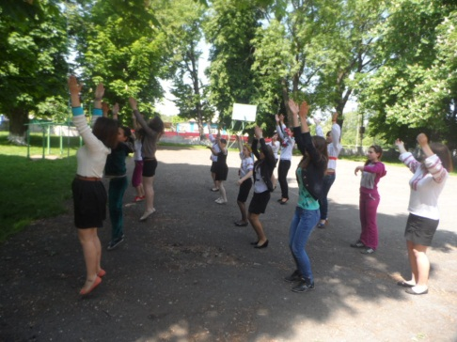
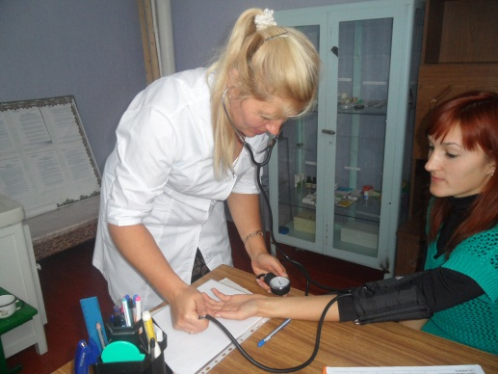
Найбільше багатство людини – її здоров'я О.А.Захаренко
З 2006 року Подібнянська ЗОШ І-ІІІ ступенів
увійшла до районної мережі базових Шкіл сприяння здоров'ю. Формуємо навички здорового способу життя через:
навчальні предмети
позакласну діяльність
збалансоване харчування
роботу психологічної служби
діяльність пришкі-льного табору й табору праці та відпочинку
гурткову роботу
діяльність учнівського самоврядування
медичну службу

Slide 4
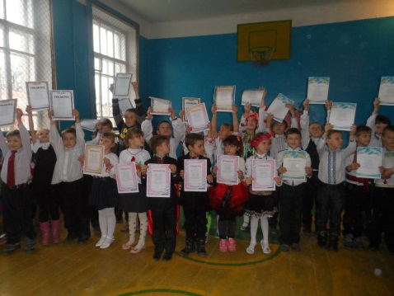
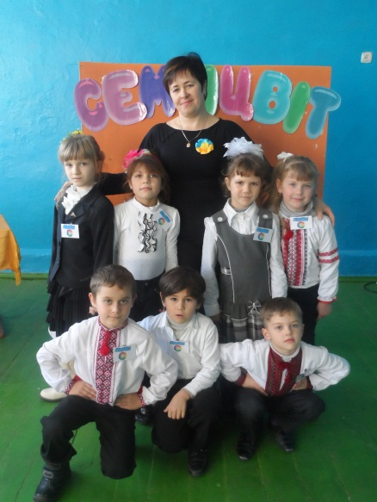
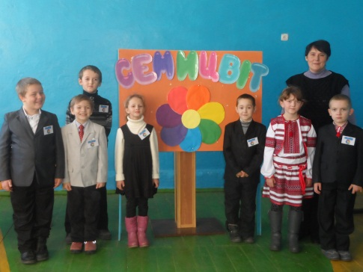
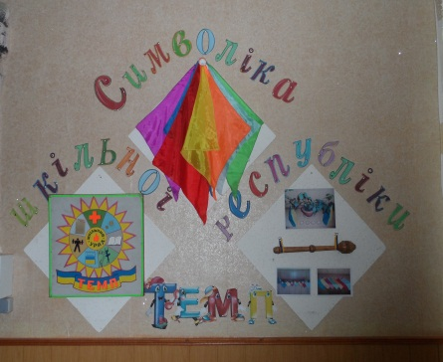
Будуємо демократію
Школа – це маленька держава.
У ній повинні бути свої закони, звичаї, традиції.
О.А.Захаренко
2 лютого 2007 року, на честь 70 річниці від дня народження великого педагога , було створено учнівське самоврядування
Дитяча організація «СЕМИЦВІТ» (1-4 класи)
Шкільна республіка «ТЕМП» (5-11 класи)
Екіпажі:
«Сонечко» (1 клас)
«Капітошки» (2 клас)
«Ерудити» (3 клас)
«Промінці» (4 клас)
Президент
Прем’єр-міністр
Міністр освіти і навчання
Міністр інформації
Міністр культури
Міністр фінансів
Міністр праці та червоного хреста
Міністр здоров'я та спорту
Міністр дисципліни та порядку
Фотокор

Slide 5
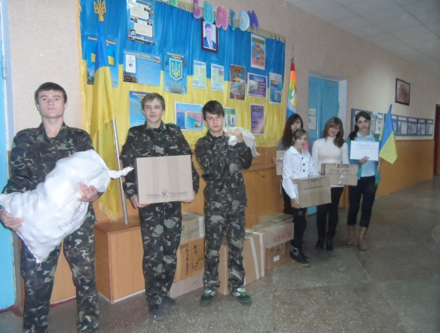
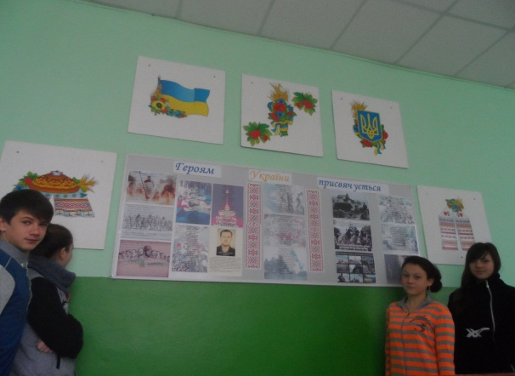
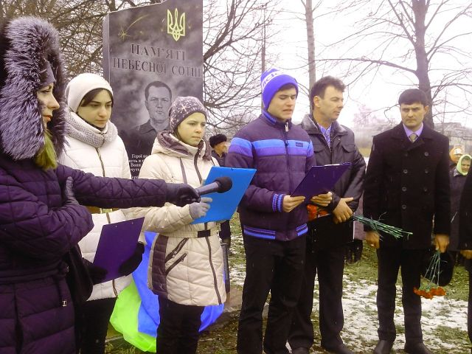
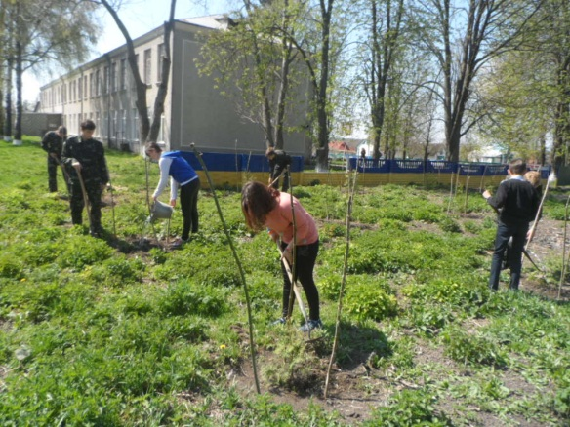
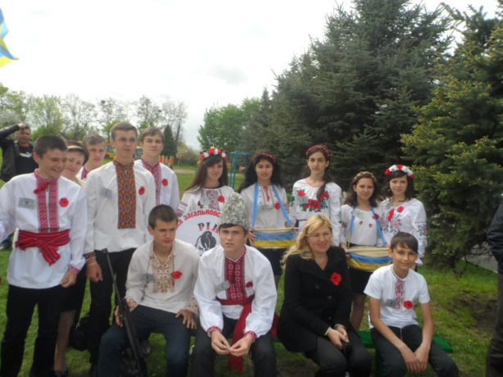
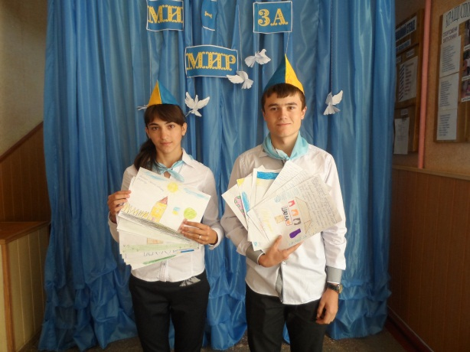
Патріотами на народжуються
…ними стають в процесі становлення особистості. Патріотичні почуття – це сплеск емоцій, які трапляються в пориві спільної праці, щоб знайти вихід із безвихіддя, захистити свою незалежність і волю. О.А.Захаренко
Допомога воїнам АТО
Тематичний стенд «Героям України присвячується»
Відкриття пам'ятника Герою Небесної Сотні Чернецю В.Г.
Тополина алея на честь Героя України
Чернеця В.Г.
Участь у дитячо-юнацькій військово-патріотичній грі «Джура»
Загальношкільна акція «Ми – за мир»

Slide 6
Впровадження педагогічних ідей О.А.Захаренка через
учнівське самоврядування
МО класних керівників
батьківська рада
Психологічна служба
Позакласна робота
Бібліотека
Методичне об'єднання вчителів-предметників
Педагогічна рада
Принципи діяльності:
системність;
особистісно-діяльнісний підхід;
практична орієнтація;
комплексність
Ідеї:
творчості
емоційного виховання

